Slide 1
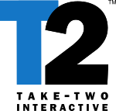
Take-Two Interactive

Slide 2
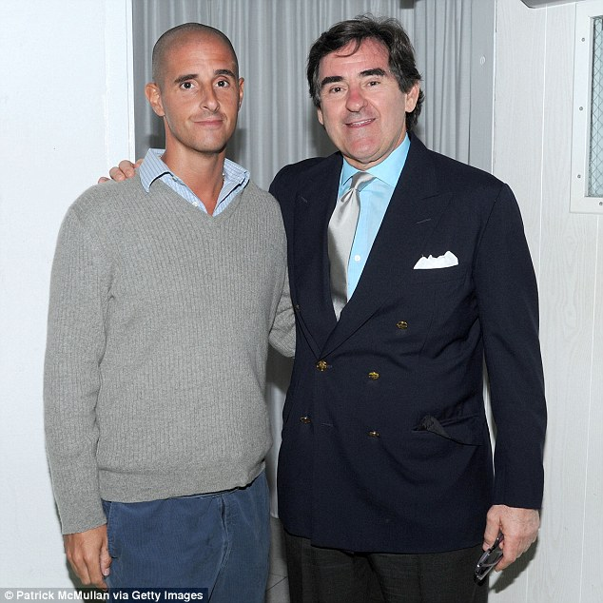
Take-Two Interactive була заснована 30 вересня 1993 р. Райаном Брантом, сином співвласника Interview Пітера Бранта
Я хотів зайнятися бізнесом, де я міг би залучати капітал як молодий хлопець. У галузі технологій люди очікують, що ти будеш молодим

Slide 3
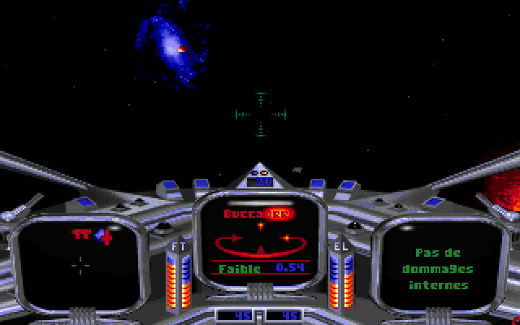
Починаючи з "Star Crusader" в 1993 році, Take-Two знайшла свій перший великий успіх в іграх, що включали повнометражне відео з відомими живими акторами

Slide 4
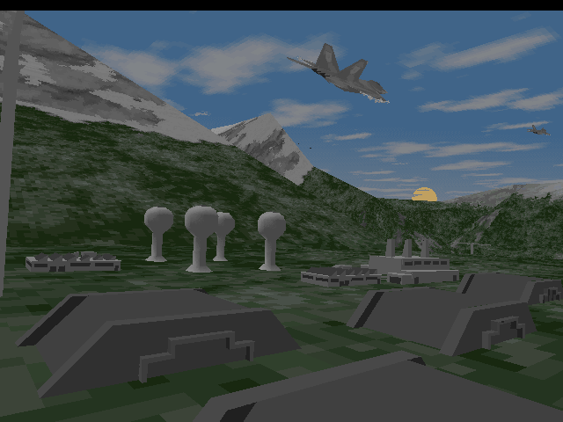
Приблизно в 1996 році компанія заробляла близько 10 мільйонів доларів США, але Брант хотів ще більше розширити компанію і здійснив своє перше придбання, купивши Mission Studios та видав від неї гру JetFighter III

Slide 5
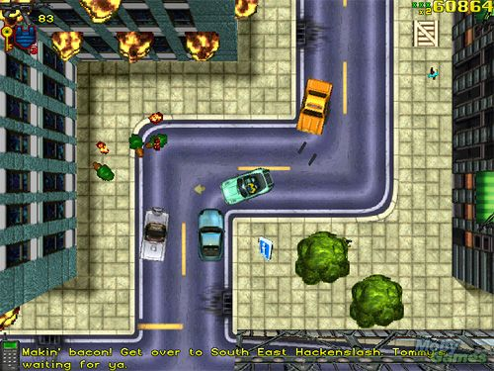
У березні 1998 року Take-Two придбала BMG Interactive, сплячий підрозділ видавничих відеоігор BMG Entertainment. У тому ж році компанія DMA Design та BMG Entertainment, що базуються у Великобританії, випустила Grand Theft Auto

Slide 6
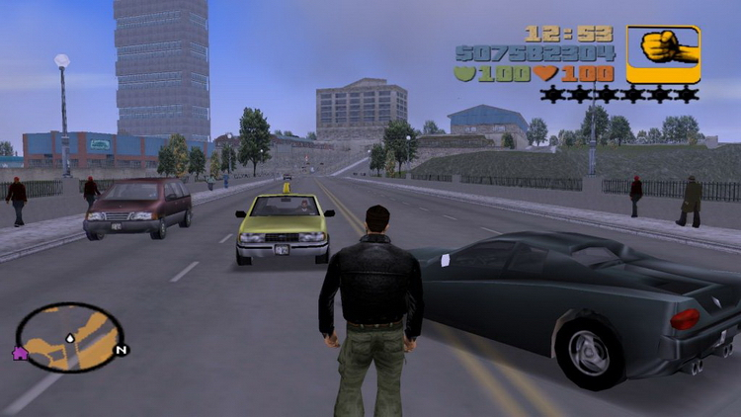
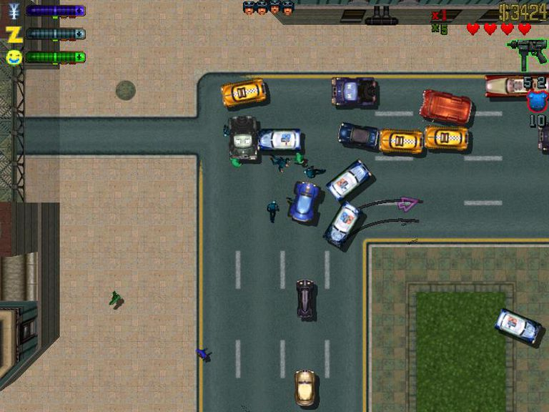
Разом із Rockstar Take-Two інвестувала у розробки продовжень Grand Theft Auto, включаючи Grand Theft Auto 2 (1999) та Grand Theft Auto III (2001), а також спін-аути, Grand Theft Auto: Vice City (2003) та Grand Theft Auto: San Andreas (2004).

Slide 7
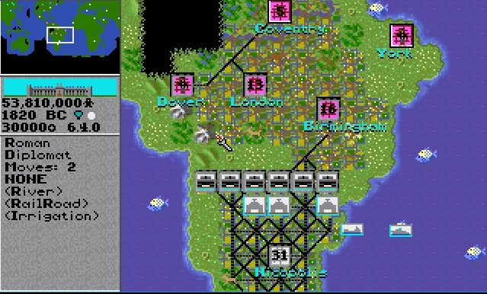
До 2003 року дохід Take-Two перевищив 1 млрд. доларів США. Це дозволило у 2004 році Take-Two викупити у Infogrames права на Civilizaion.

Slide 8



У 2005 році Take-Two розпочала безліч поглинань, витративши понад 80 мільйонів доларів на придбання розробників ігор. Одним з найбільших її придбань була студія розробки Visual Concepts та Kush Games від Sega. Обидві студії в значній мірі стояли за кількома спортивними імітаційними іграми, які були брендовані через ESPN, і зазвичай випускали оновлені версії щороку, через торгову марку 2K для розмежування версій

Slide 9
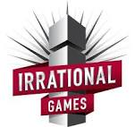
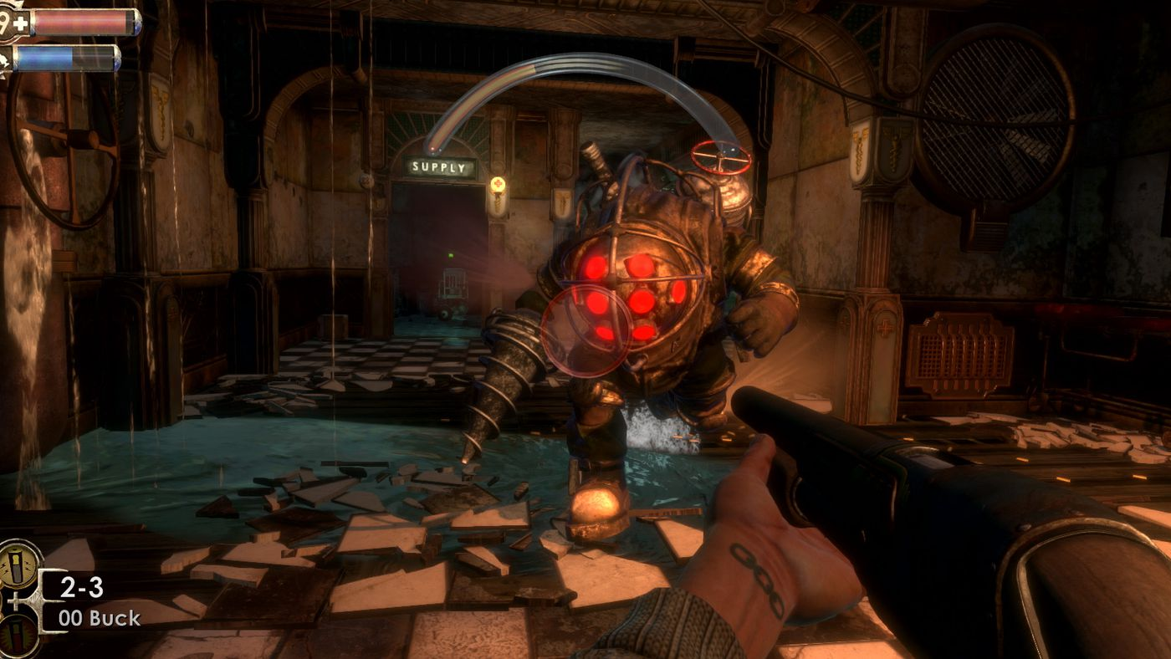
Після утворення 2K Take-Two завершила інші основні придбання. Firaxis Games було придбано в листопаді 2005, Irrational Games – в січні 2006 рок, включаючи як Бостон, так і студію в Канберрі. На той час Irrational вже уклала видавничу угоду з Take-Two для своєї майбутньої гри BioShock. З цією угодою Irrational стала частиною лейбла 2K

Slide 10

У 2007 році окреме розслідування SEC виявило подальші проблеми з Брантом та двома іншими керівниками компанії. У рамках загальногалузевої розгортки щодо зворотного датування опціонів (отримання акцій, коли вони мають високу ціну, але зворотне володіння ними, коли вони були низькими). Брант визнав себе винним у фальсифікації ділових записів, але погодився співпрацювати з SEC та замість того, щоб отримати до чотирьох років ув'язнення, був оштрафований на 7,3 млн. Доларів США та заборонений займати будь-які "контрольні посади" в публічній компанії

Slide 11
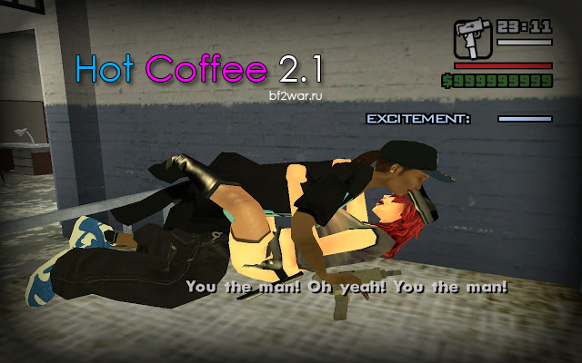
Наступним тривожним Take-Two протягом цього періоду стала критика та юридичні дії щодо Hot Coffee – користувальницької модифікації Grand Theft Auto: San Andreas, яка розблокувала приховану графічну сексуальну сцену, вбудовану в гру, із зацікавленими політиками.

Slide 12
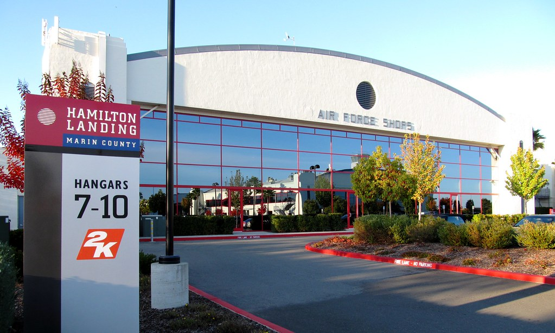
Дві тисячі шостий був не легким, вже на початку року пожежа пошкодила частину будівлі штаб-квартири Take-Two в Нью-Йорку, тому на початку січня 2007 року Take-Two переніс штаб-квартиру для 2K в Новато.

Slide 13
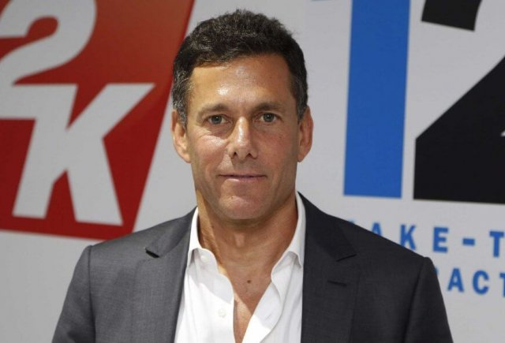
Через різні розслідування SEC та суперечки щодо Hot Coffee, інвестори в Take-Two поставили Штрауса Зельніка з ZelnickMedia головою правління

Slide 14

У вересні 2008 року компанія Take-Two уклала угоду про аутсорсинг з компанією Ditan Distribution LLC, що на той час належала Cinram, канадському виробнику оптичних носіїв.

Slide 15
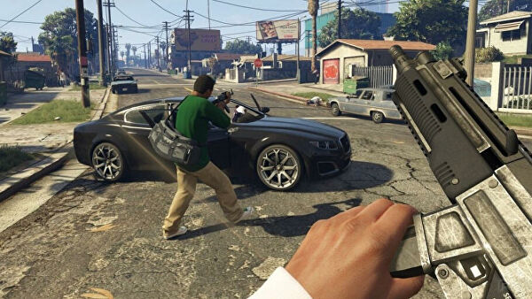
Приблизно в 2013 році Take-Two почала викуповувати до 7,5 мільйонів акцій компанії (близько 10%), виходячи з прогнозу, що вона залишатиметься прибутковою протягом наступних кількох років. Цей крок з викупу акцій побачили аналітики гарантії компанії в Grand Theft Auto V, який був випущений у вересні 2013 року.

Slide 16
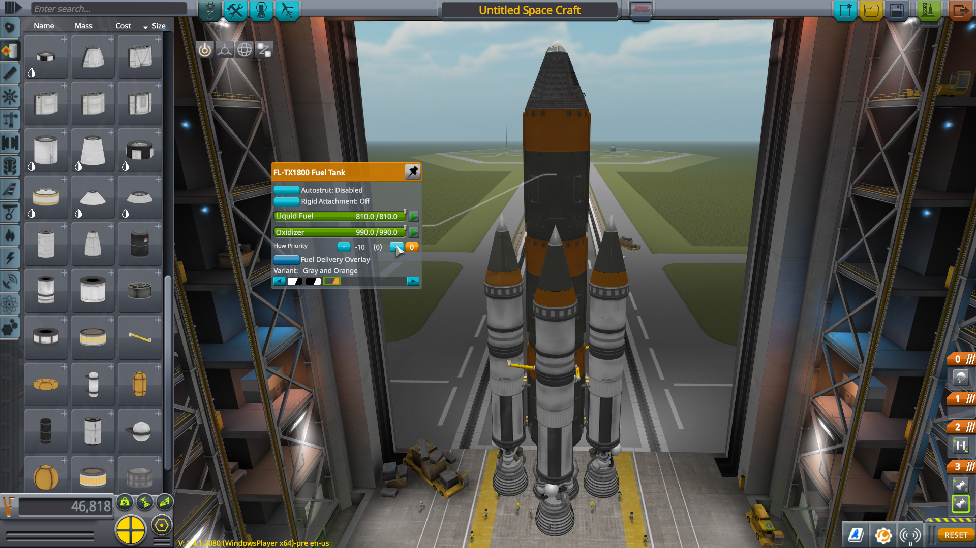
31 травня 2017 року компанія Take-Two Interactive придбала Kerbal Space Program. Пізніше Take-Two оголосив про створення свого видавничого лейбла Private Division 14 грудня 2017 року. Private Division був створений для фінансування та публікації ігор середніх незалежних студій розробки, таких як Kerbal Space Program, і мав чотири заплановані ігри з окремих студії на момент її запуску.

Slide 17
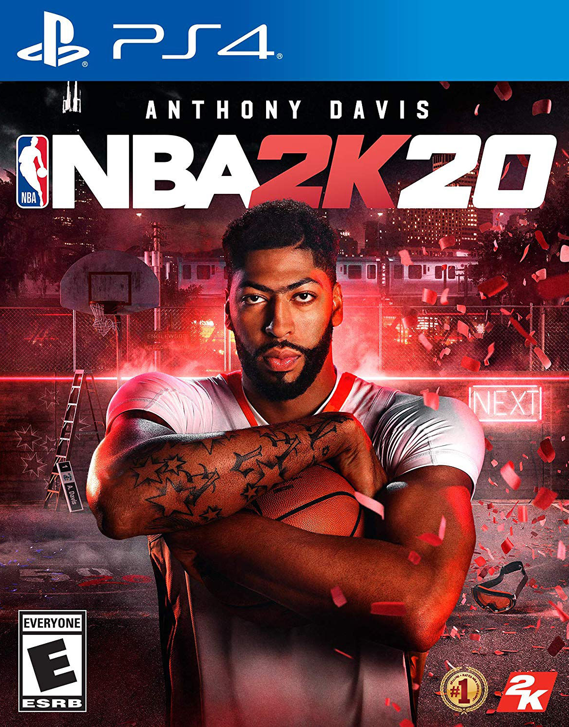
Take-Two та Національна баскетбольна асоціація (НБА) оголосили про партнерство з метою створення Ліги НБА 2K – професійної ліги кіберспорту на базі ігор НБА 2K та першої ліги кіберспорту, якою керує професійна спортивна ліга . Команди Ліги повинні частково фінансуватись наявними командами НБА, щоб у кожній з тридцяти професійних команд НБА були еквівалентні команди кіберспорту. Інавгураційний сезон планувався розпочатися у травні 2018 року.

Slide 18
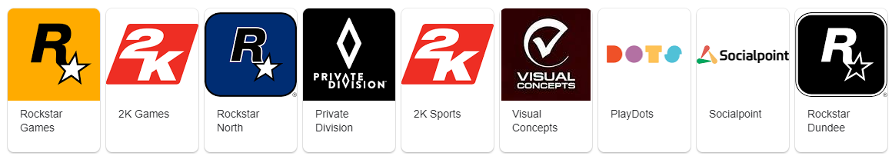
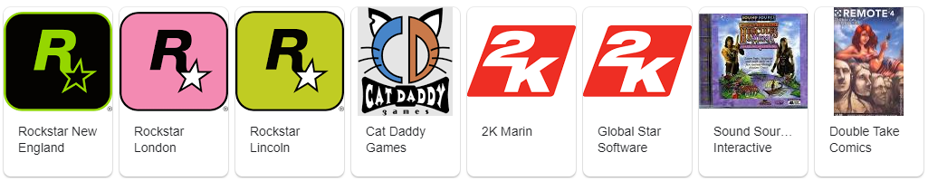
Підрозділи Take-Two Interactive

Slide 19
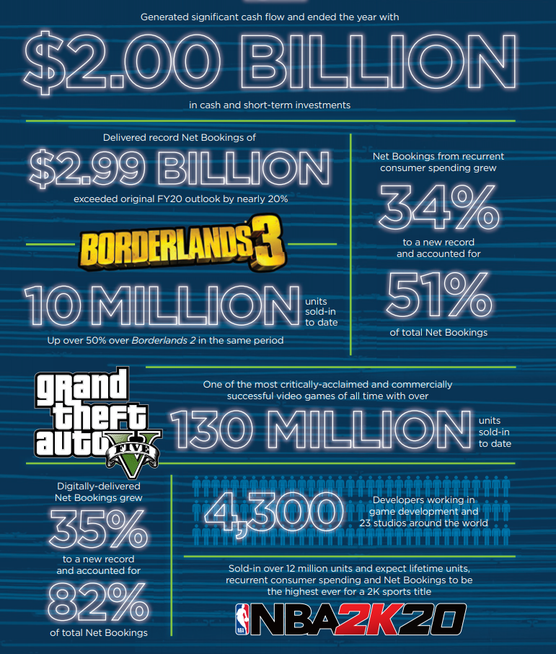
Доход компанії з річного звіту

Slide 20

Дякую за увагу!

